Slide 1
第四章学习目标
理解按时间抽选的基-2FFT算法的算法原理、运算流图、所需计算量和算法特点
理解按频率抽选的基-2FFT算法的算法原理、运算流图、所需计算量和算法特点
理解IFFT算法
了解混合基、分裂基和基-4FFT算法
了解CZT算法
理解线性卷积的FFT算法及分段卷积方法

Slide 2
本章作业练习
P200:
1
2
3
7
9
13

Slide 3
第四章 快速傅里叶变换
FFT: Fast Fourier Transform
1965年，Cooley, Tukey
《机器计算傅里叶级数的一种算法》
Notes:
离散时间信号—序列

Slide 4

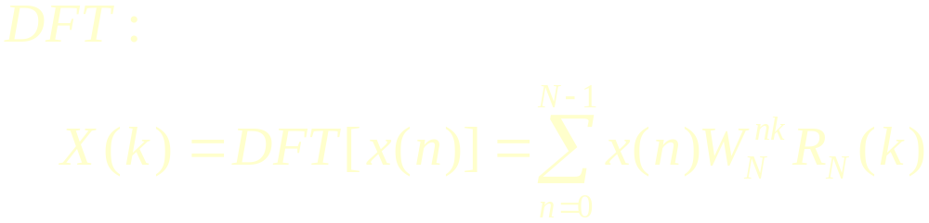
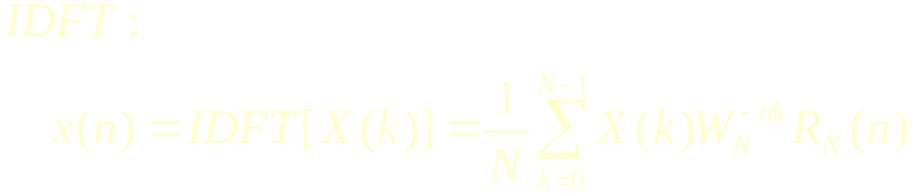
一、直接计算DFT的问题及改进途径

Slide 5
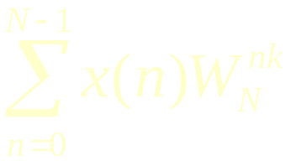
运算量
 | 复数乘法 | 复数加法
一个X(k) | N | N – 1
N个X(k) (N点DFT) | N ² | N (N – 1)
 | 实数乘法 | 实数加法
一次复乘 | 4 | 2
一次复加 |  | 2
一个X (k) | 4N | 2N+2 (N – 1)=2 (2N – 1)
N个X (k) (N点DFT) | 4N ² | 2N (2N – 1)

Slide 6
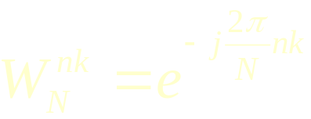

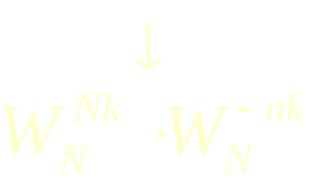
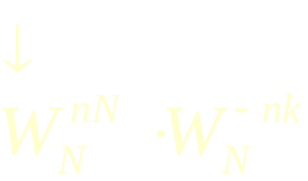


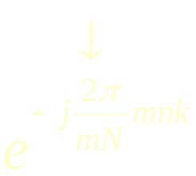
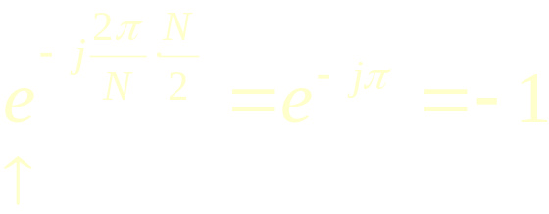

Slide 7
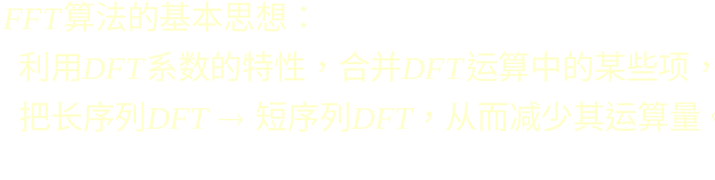
FFT算法分类:
时间抽选法
DIT: Decimation-In-Time
频率抽选法
DIF: Decimation-In-Frequency

